Slide 1
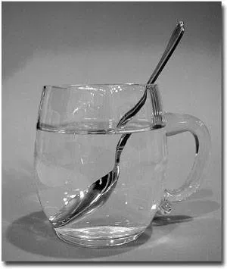
IŞIĞIN KIRILMASI

Slide 2
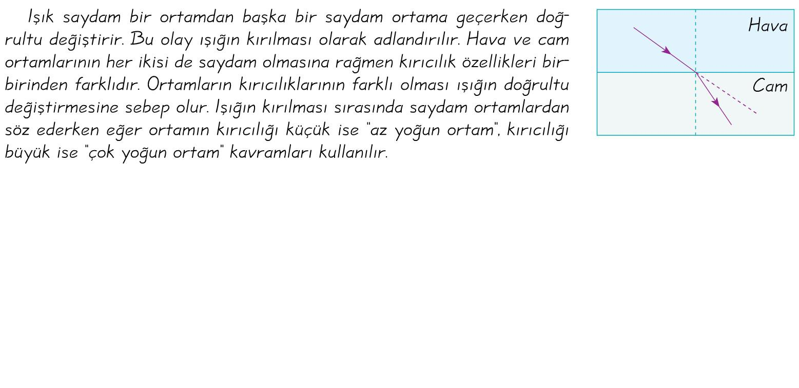

Slide 6
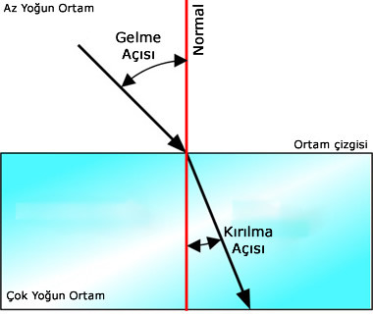

Slide 12
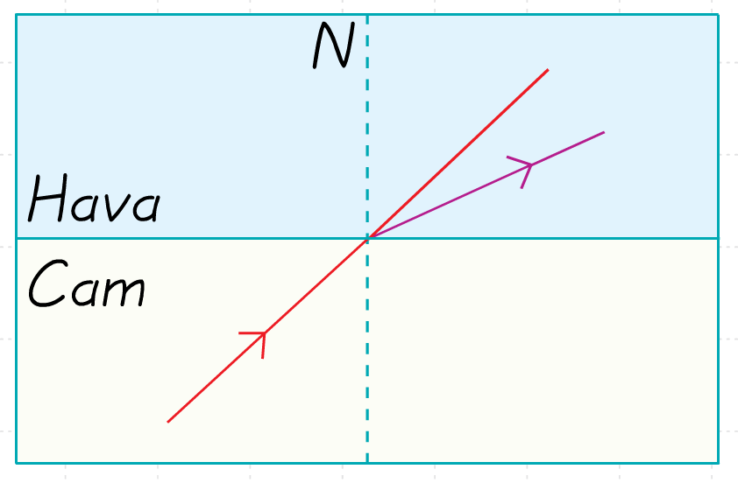

Slide 25
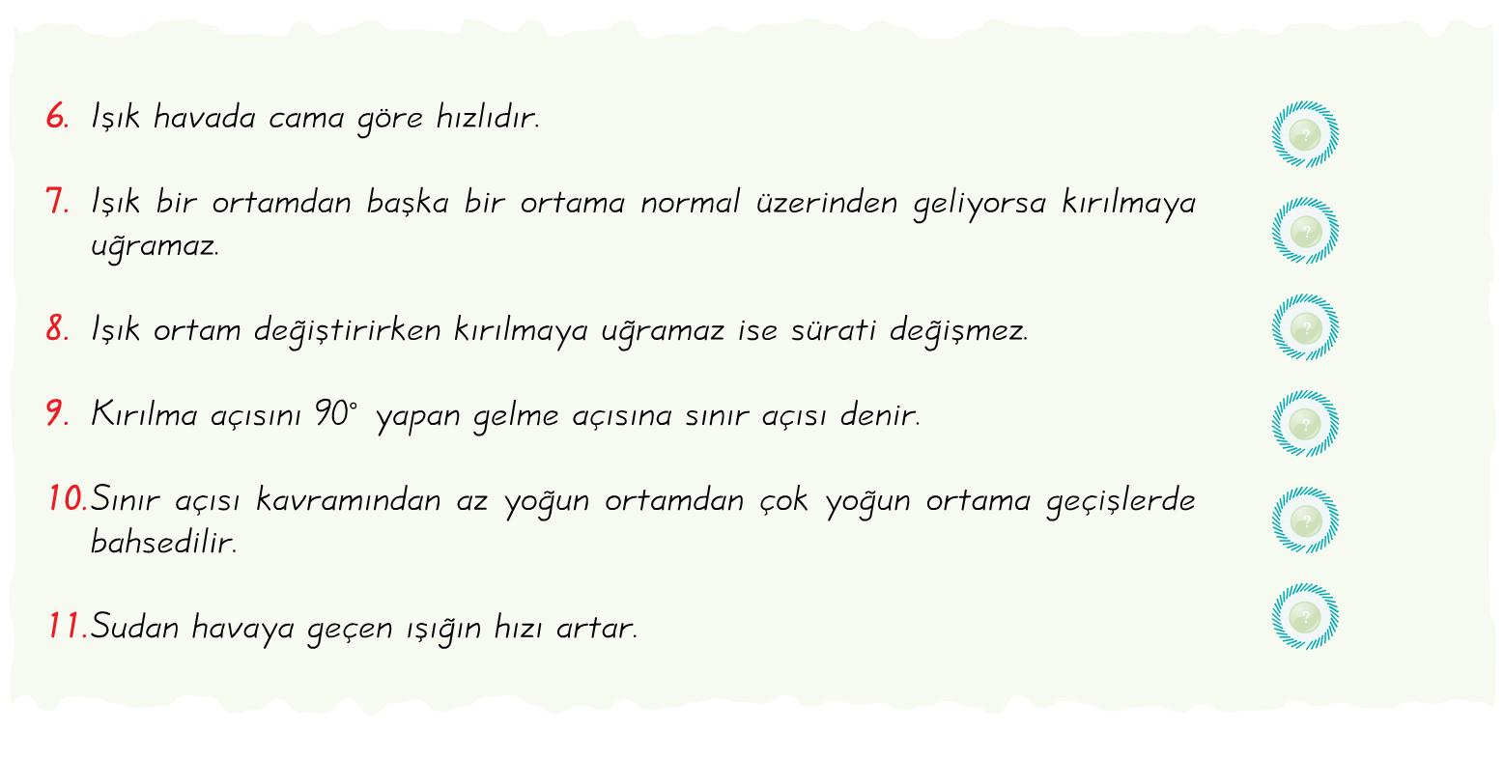

Slide 26
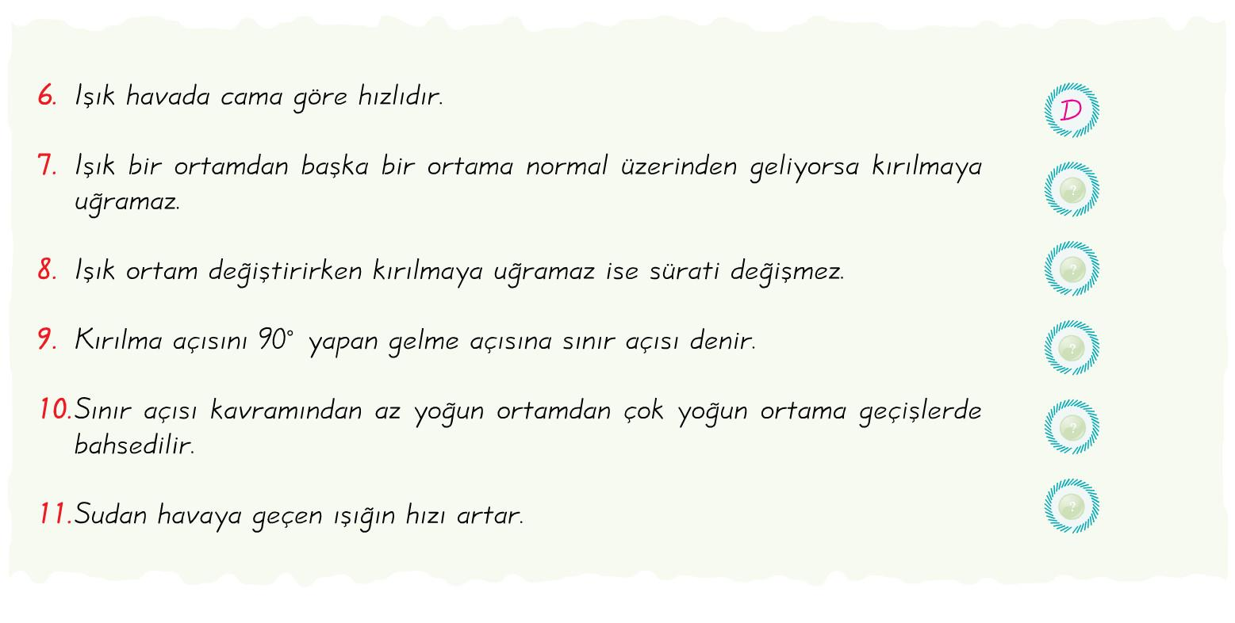

Slide 27
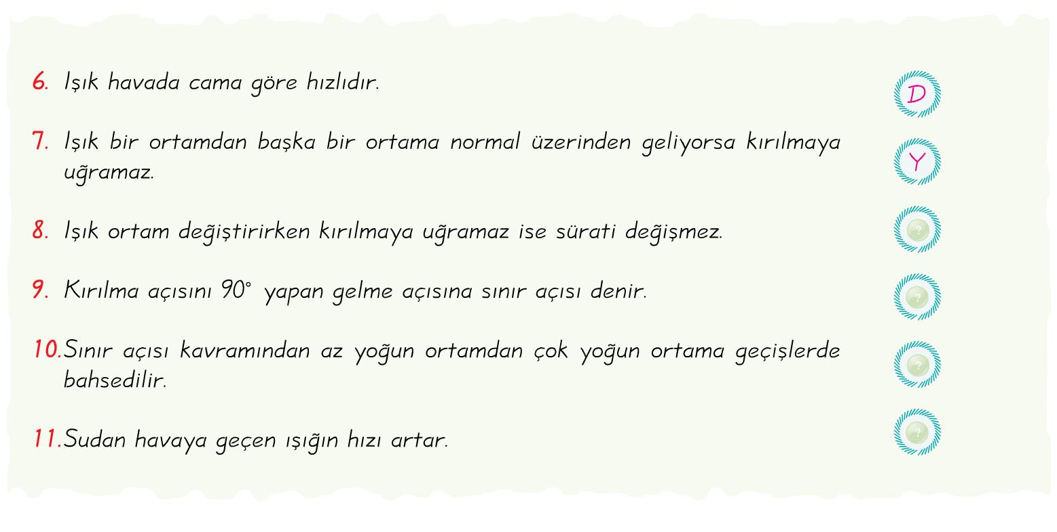
D

Slide 28
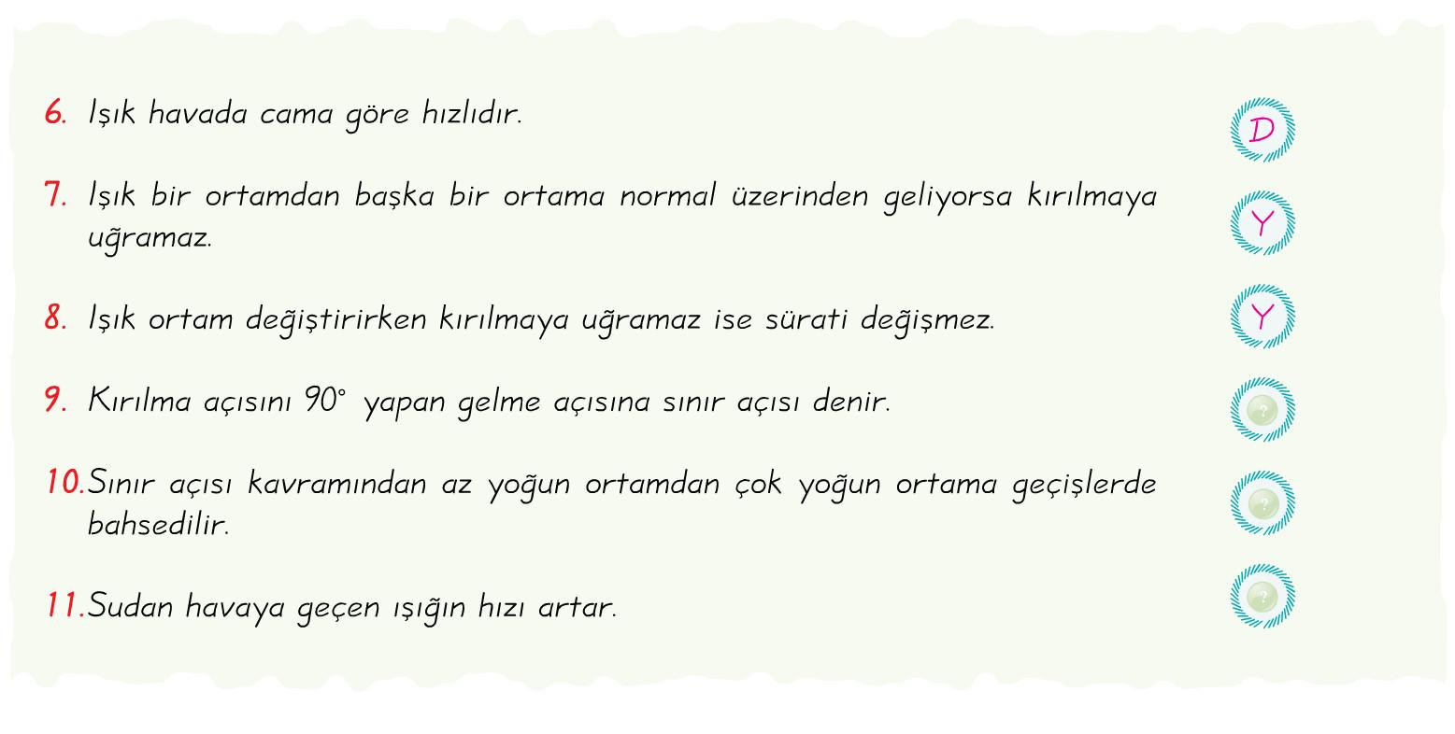
D
D

Slide 29
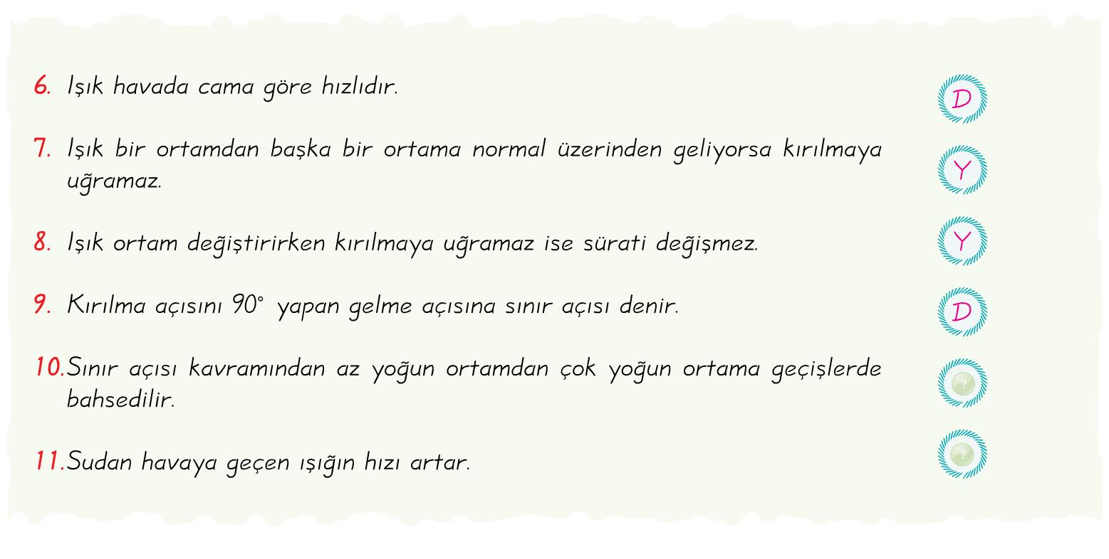
D
D

Slide 30
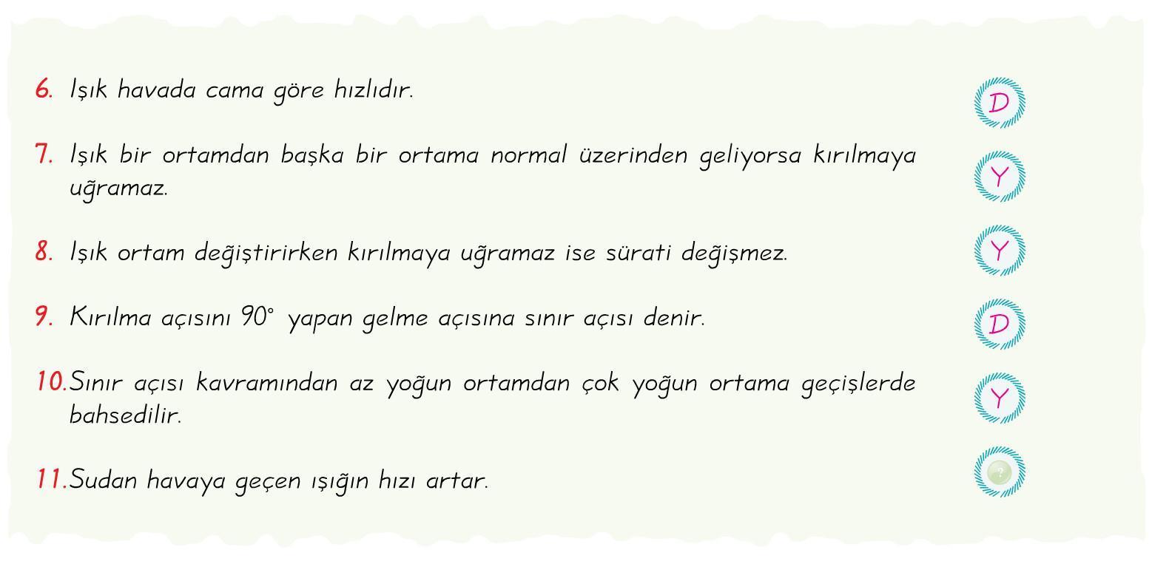
D
D

Slide 31
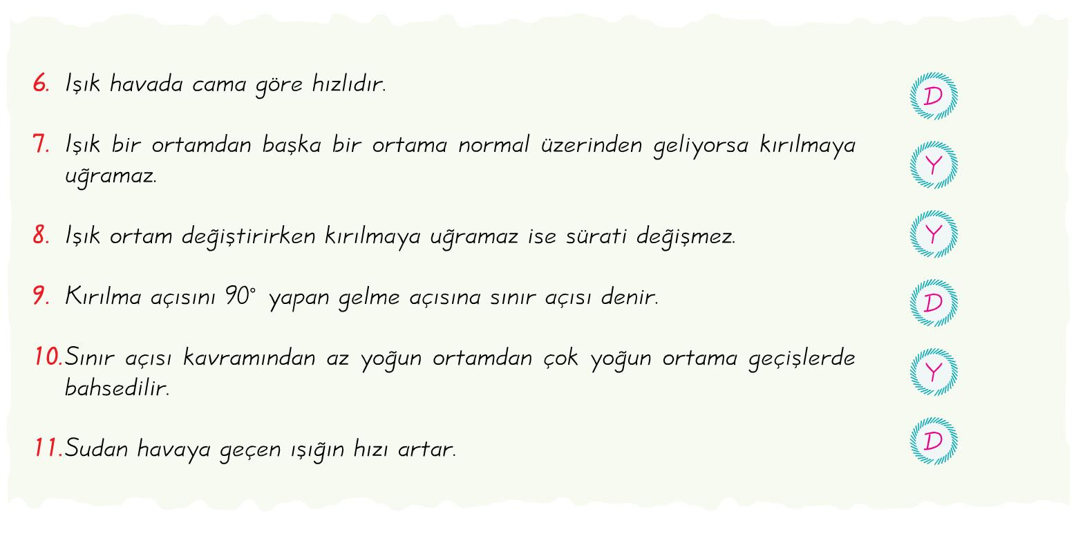
D
D

Slide 32
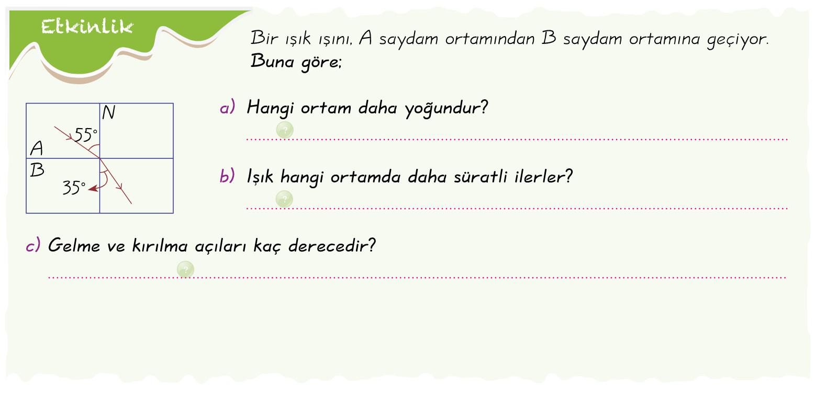

Slide 33
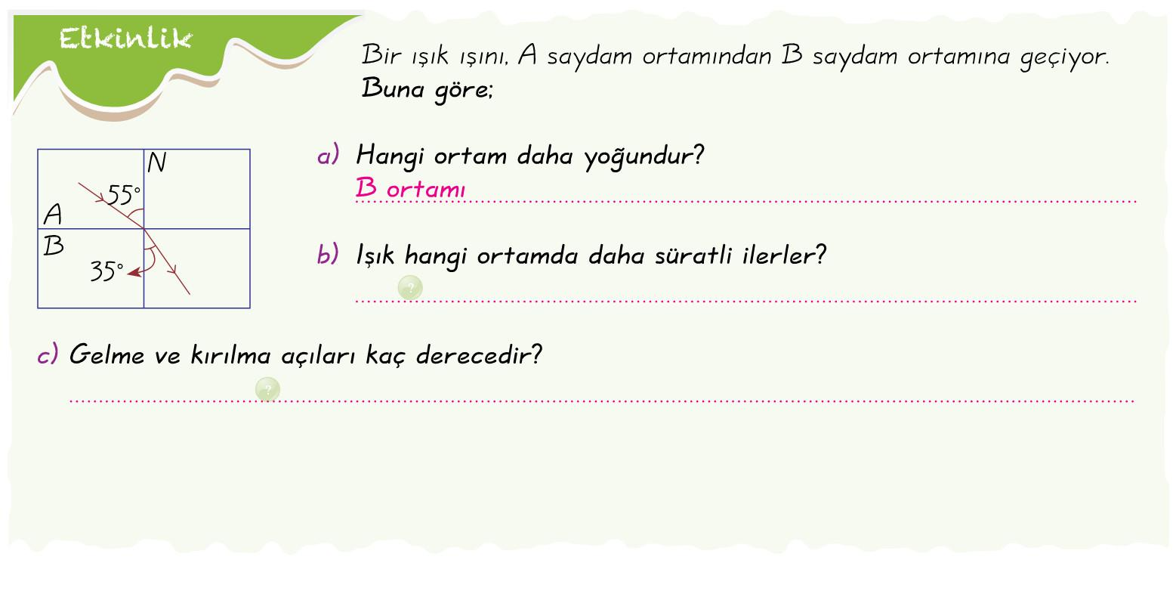

Slide 34
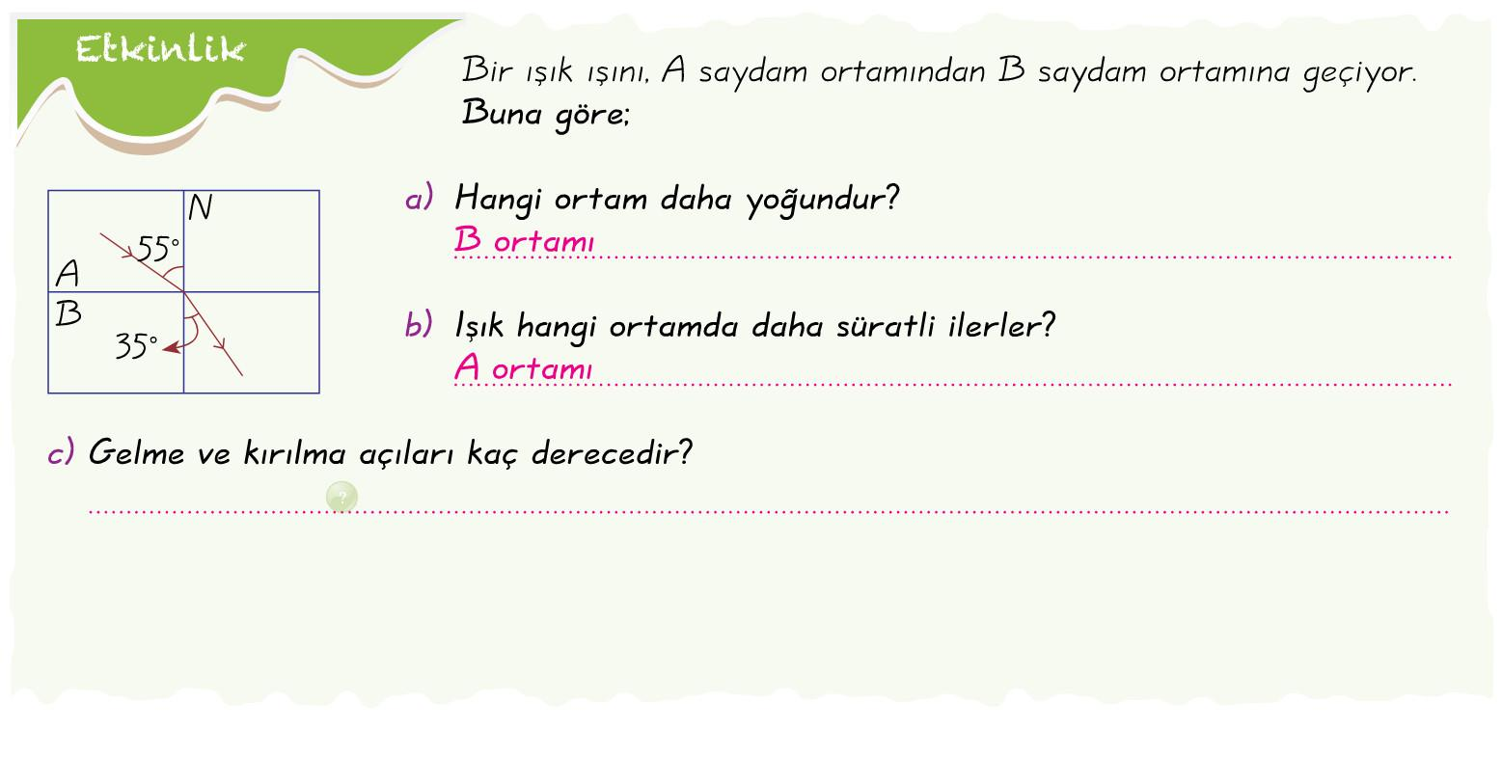

Slide 35
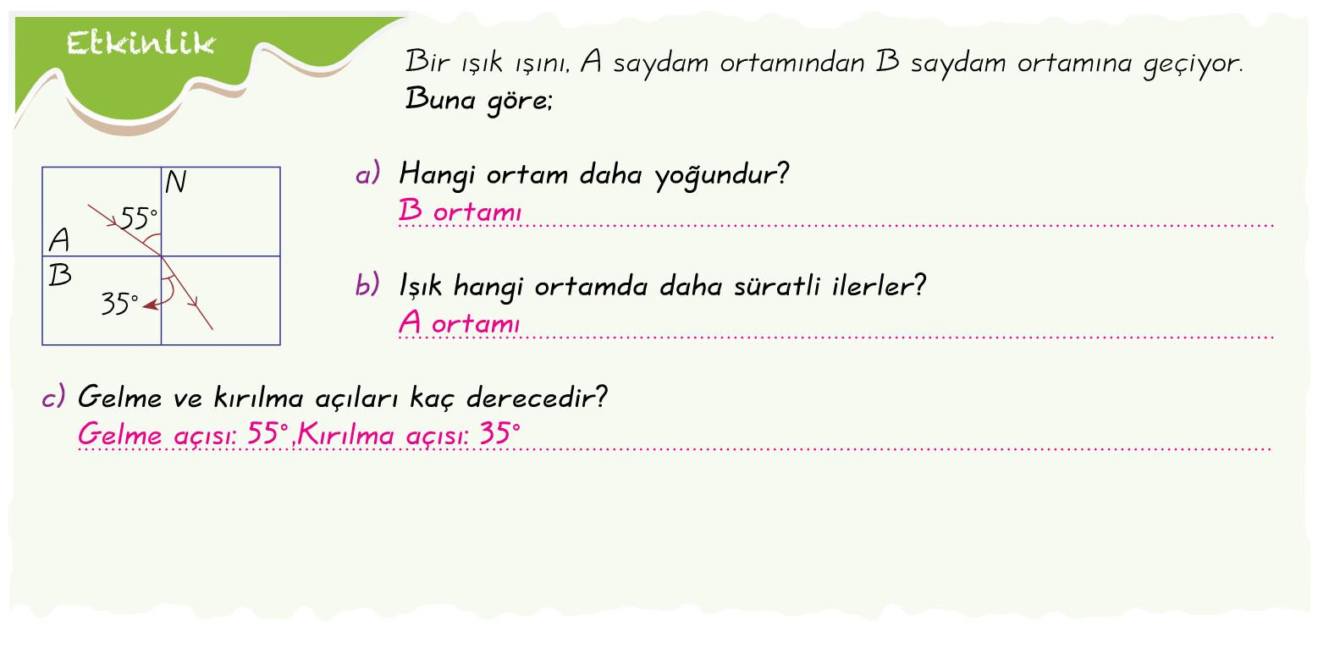

Slide 45
Serap görme ışığın kırılması sebebiyle oluşur.

Slide 46
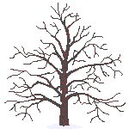
SOĞUK HAVA
SICAK HAVA

Slide 47
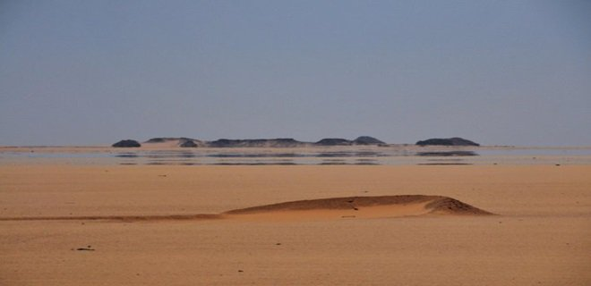

Slide 48
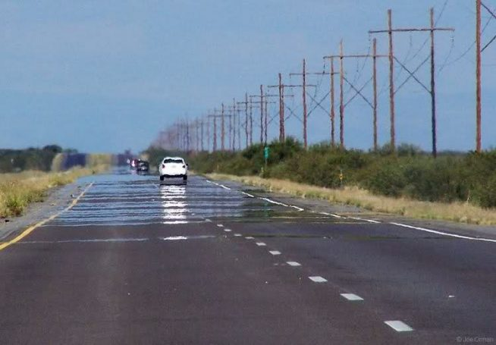
ASFALTTA SU GÖRMEK

Slide 59
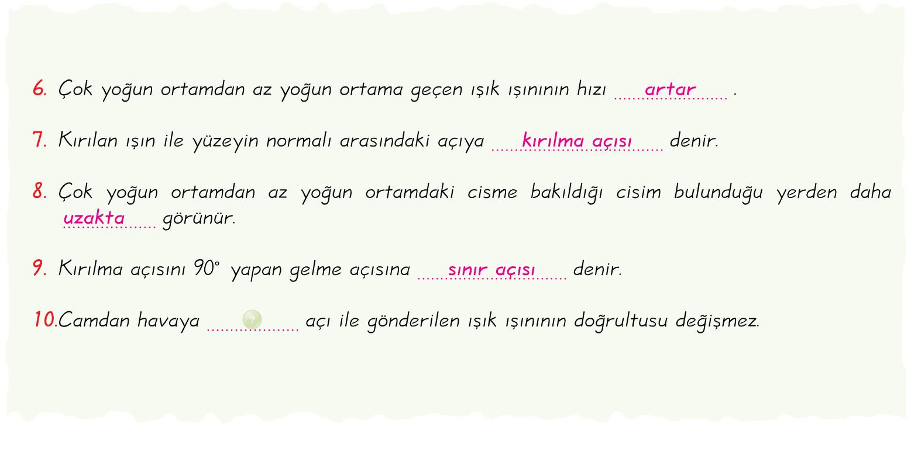

Slide 60
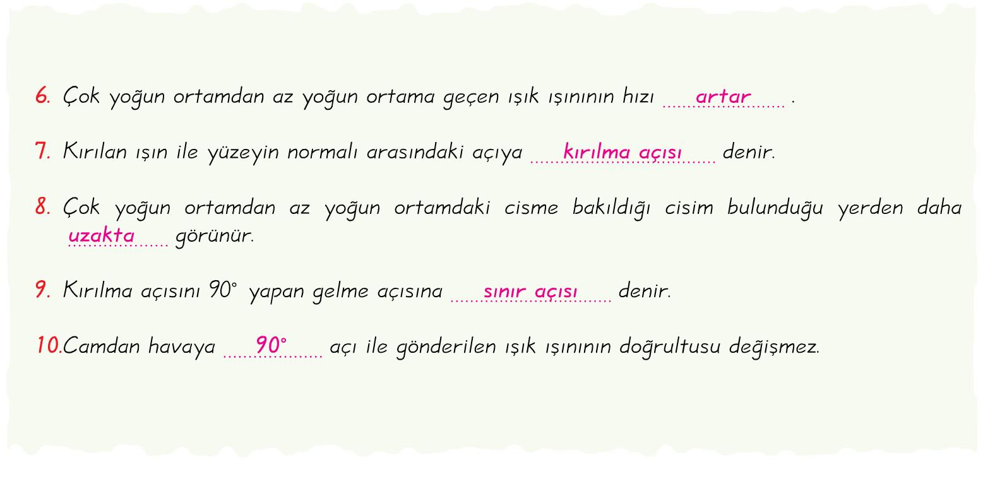

Slide 66
ARA DEĞERLENDİRME SORULARI

Slide 74
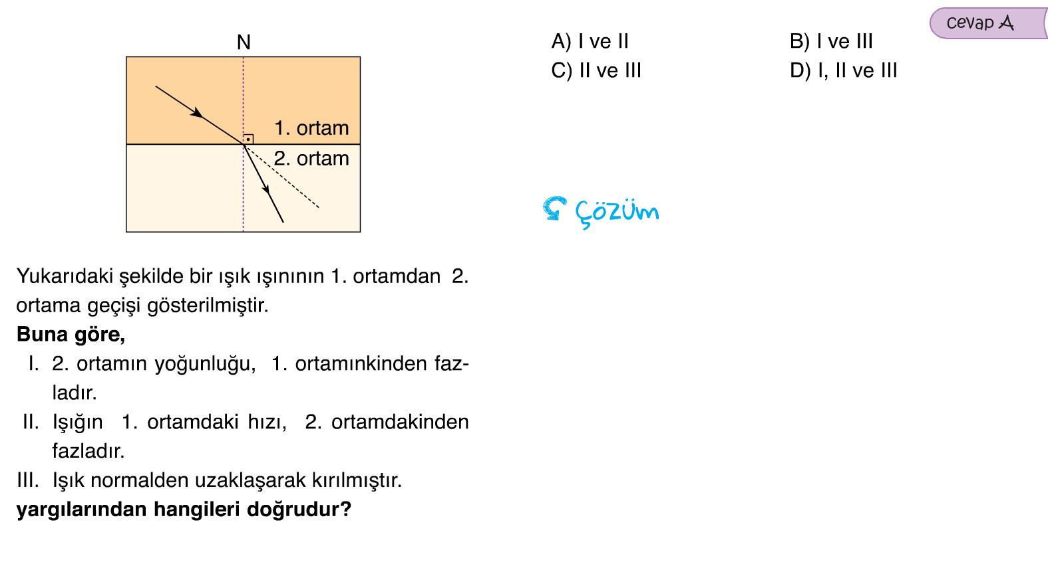

Slide 77
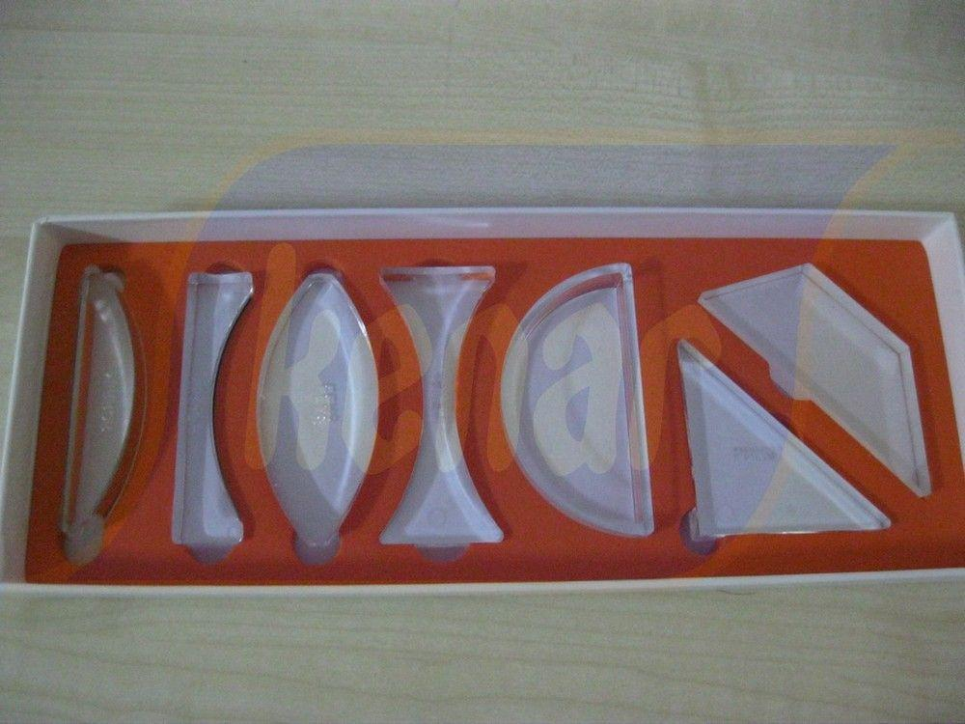
MERCEKLER

Slide 80
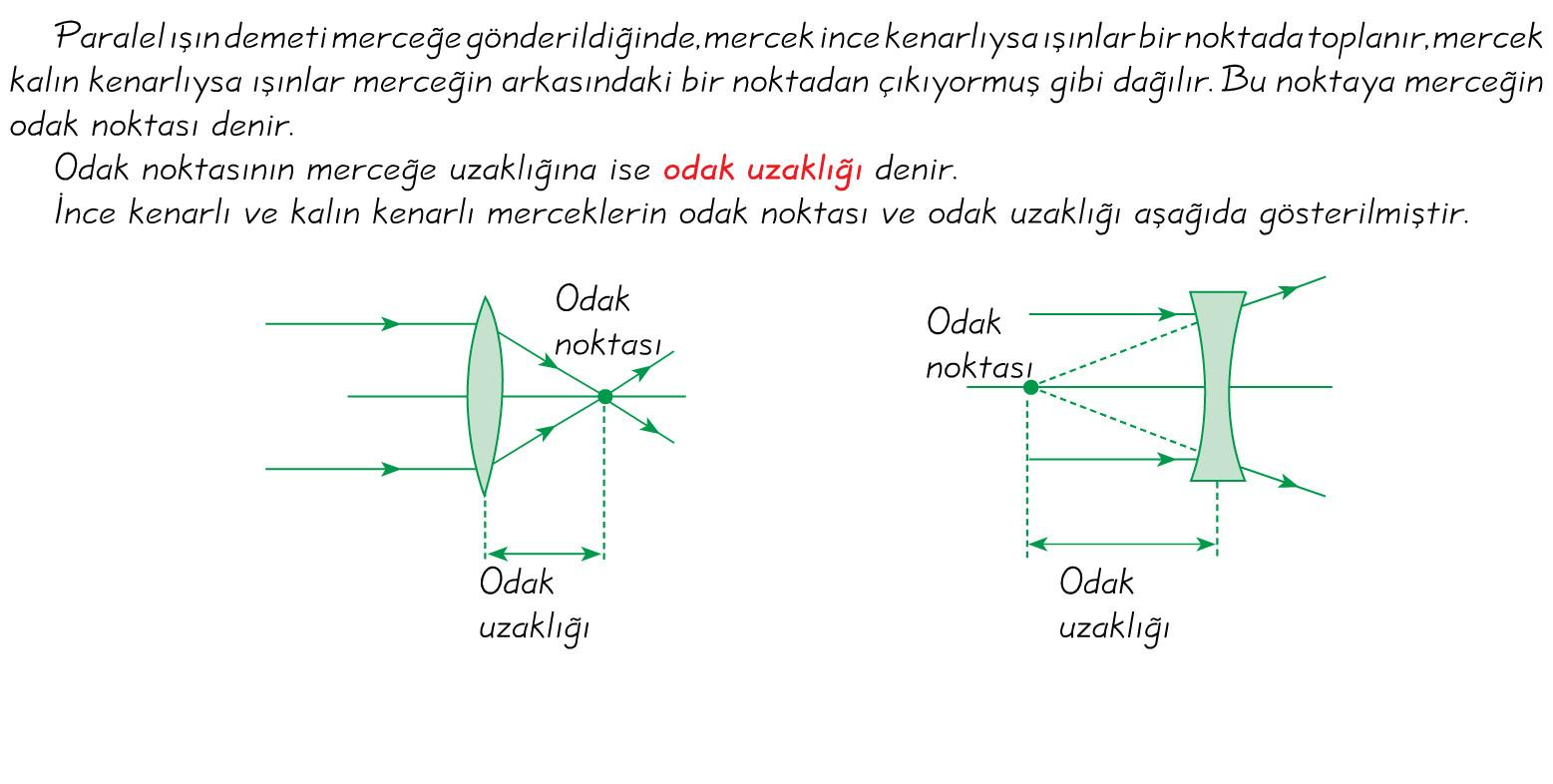
Belirtilen olayların tersi de geçerlidir.

Slide 81
İnce kenarlı mercek ışığı bir noktada toplanacak şekilde kırar.
Kalın kenarlı mercek ışığı bir noktadan dağılıyormuş gibi kırar.

Slide 82
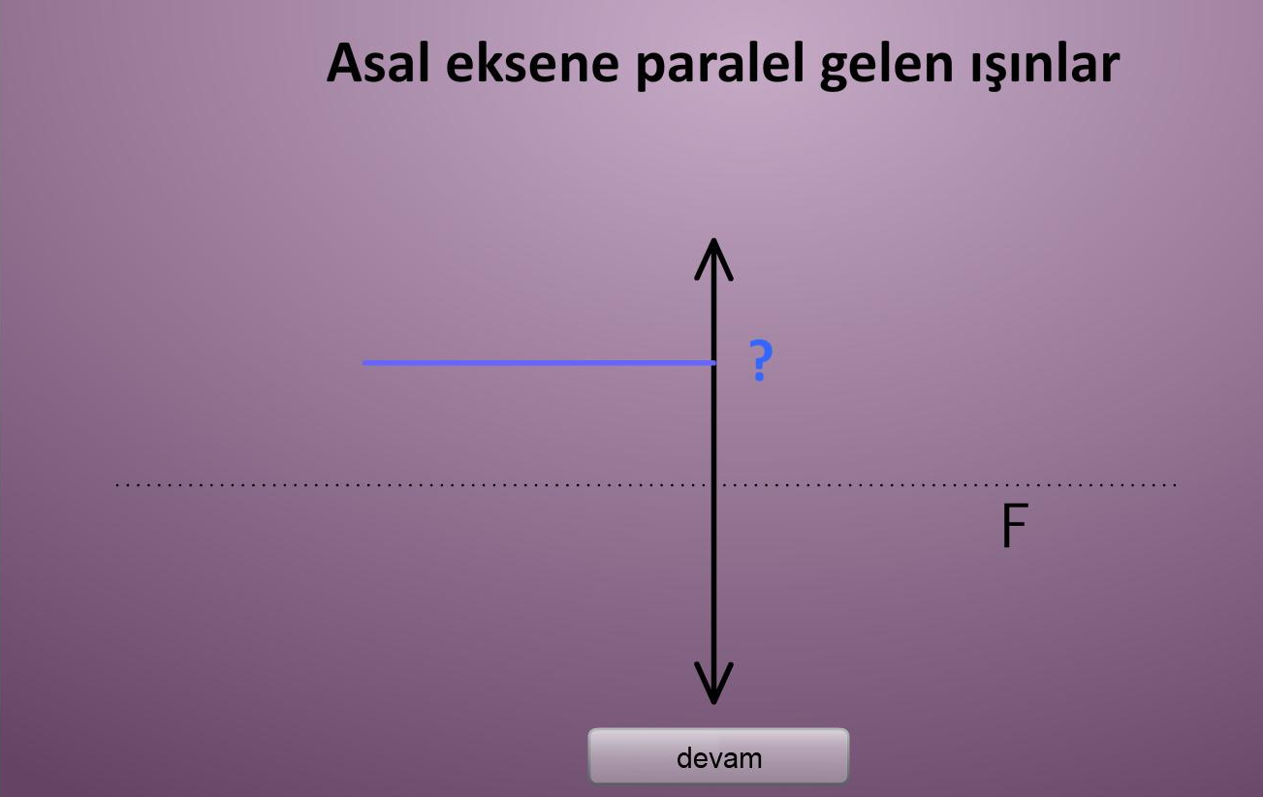

Slide 84
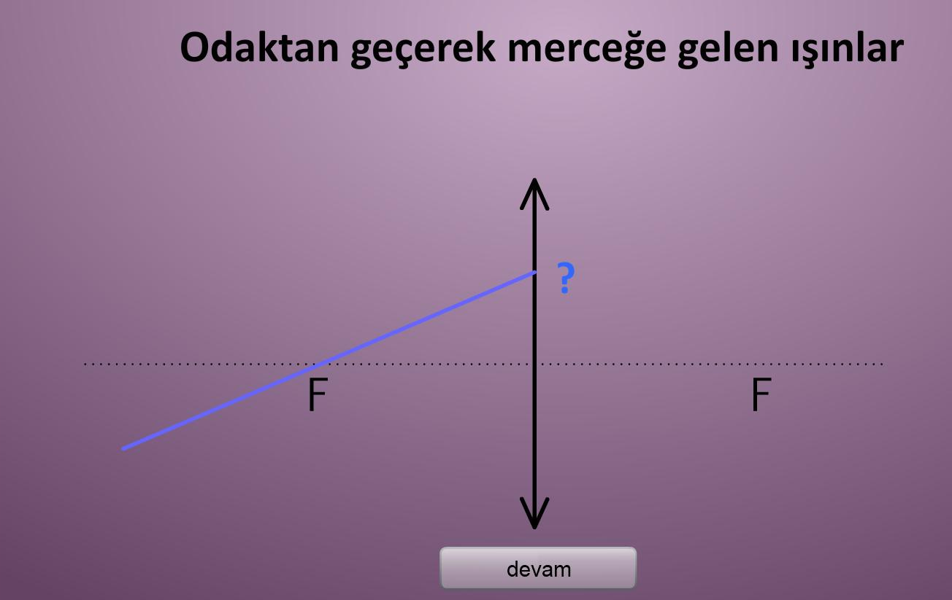

Slide 97
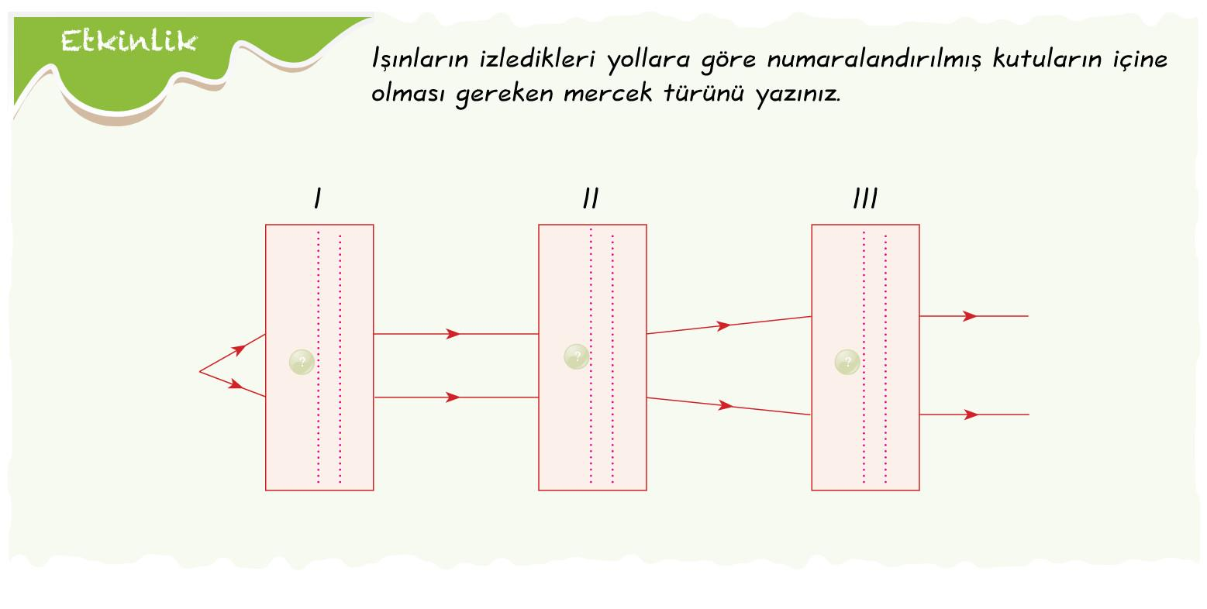

Slide 98
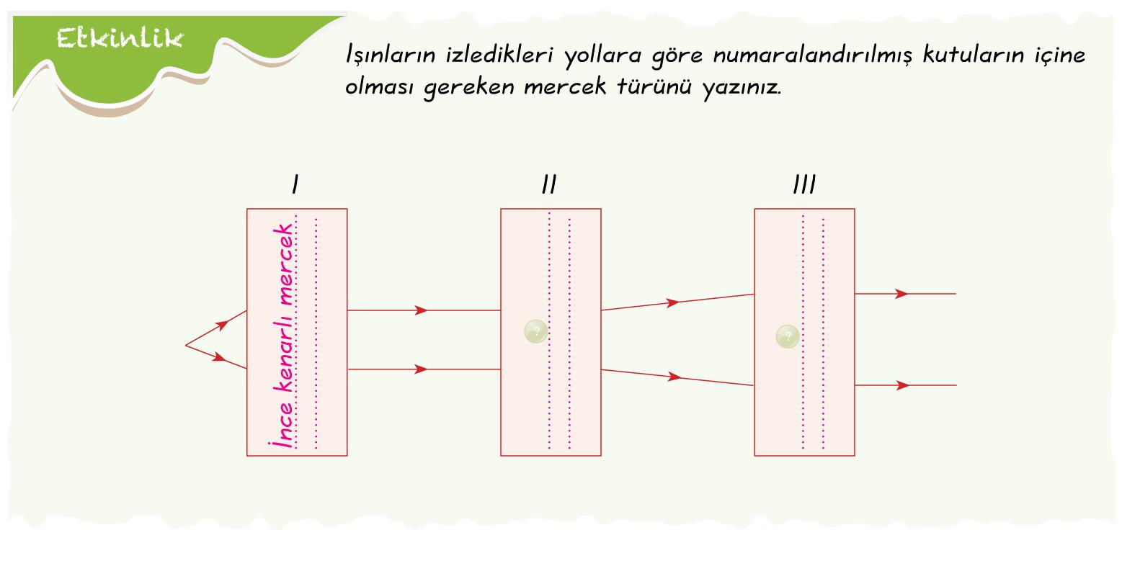

Slide 112
(kontak lens)
Astigmat göz kusuru da merceklerle düzeltilir.

Slide 121
Dürbün ve deniz fenerinde de mercekler kullanılmaktadır.

Slide 122
Deniz fenerinde ışık ışınlarını dağıtmak için kalın kenarlı mercek kullanılır.

Slide 123
İnce kenarlı mercek, gözün yapısında bulunur. Gözün yapısındaki ince kenarlı mercek cisimlerin görüntüsünü sarı benek üzerine düşürerek net görüntü oluşmasını sağlar.
Göz merceği

Slide 134
DEĞERLENDİRME SORULARI

